Slide 1

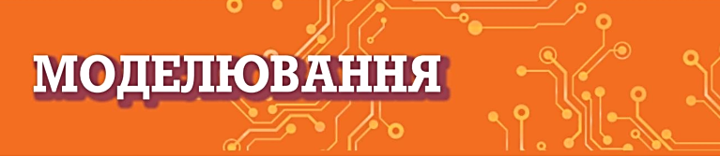





Урок 22
ПОНЯТТЯ МОДЕЛІ. ВИДИ МОДЕЛЕЙ. ІНФОРМАЦІЙНІ І МАТЕМАТИЧНІ МОДЕЛІ
інформатика
6
Перейти на Ютуб-канал «Дистанційне навчання»

Slide 2


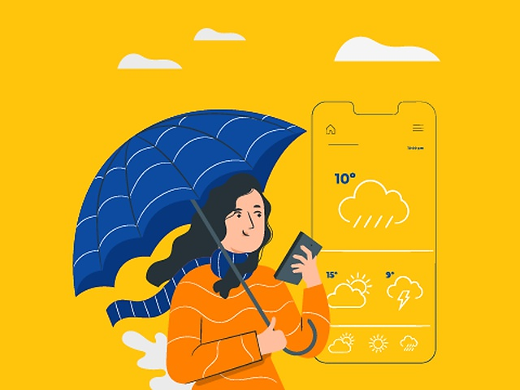
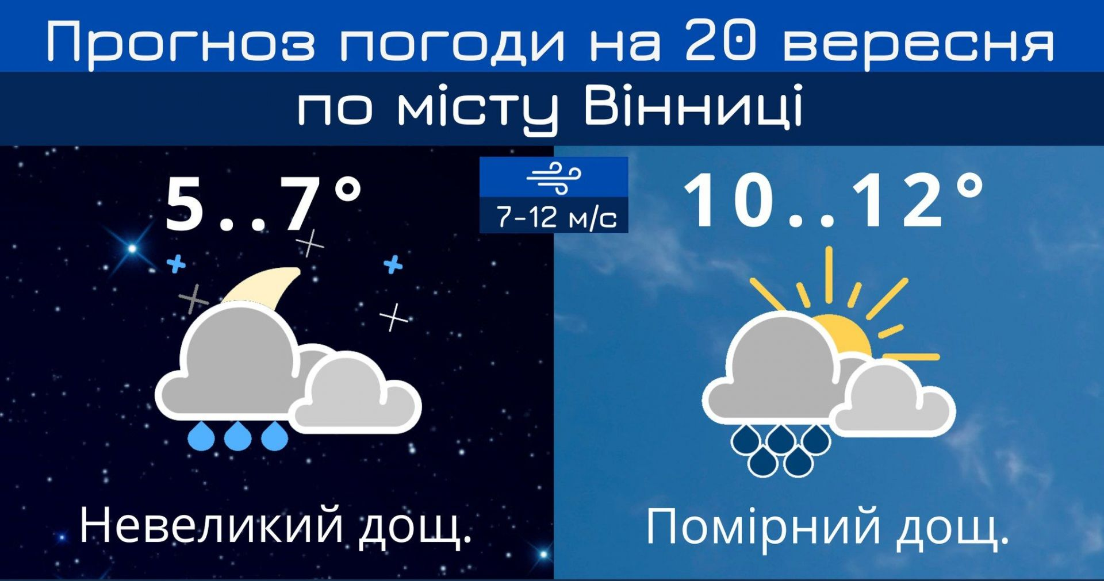
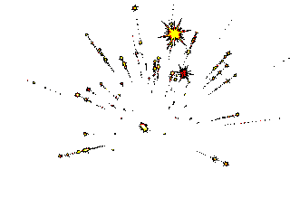
Поміркуйте
Завдяки чому людина може спрогнозувати, якою завтра буде погода?

Slide 3
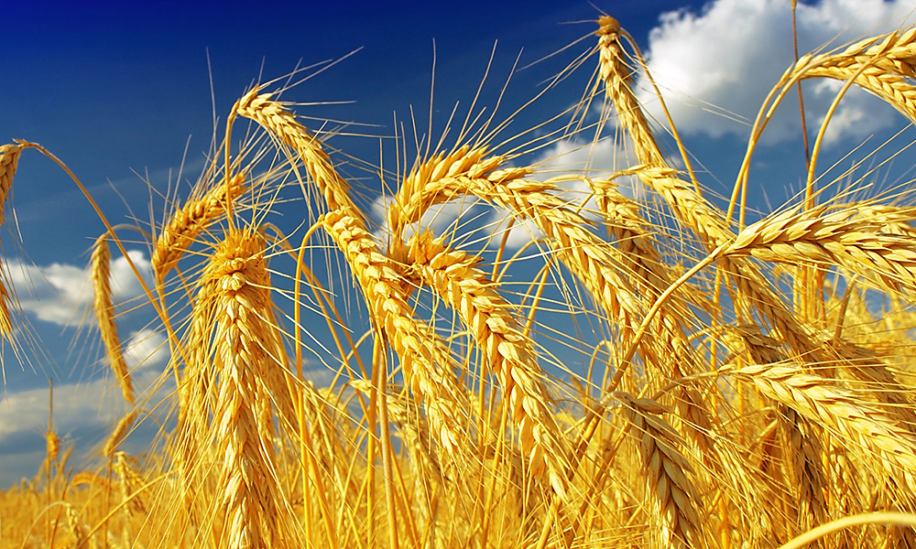
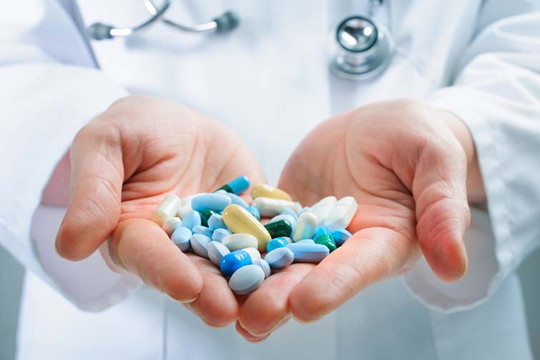
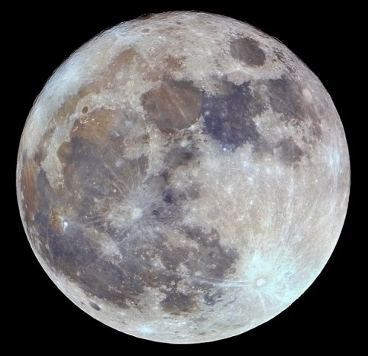
У житті людини важливе значення має вивчення власти­востей предметів та явищ навколишнього світу. Знаючи вла­стивості зернових культур, можна спланувати, у яких регі­онах їх варто вирощувати, щоб мати гарантований урожай. Вивчення властивостей Місяця допомогло зрозуміти його вплив на Землю та причини виникнення морських припли­вів і відпливів. Вивчаючи властивості людських організмів, учені розробляють нові ліки від важких хвороб.

Slide 4
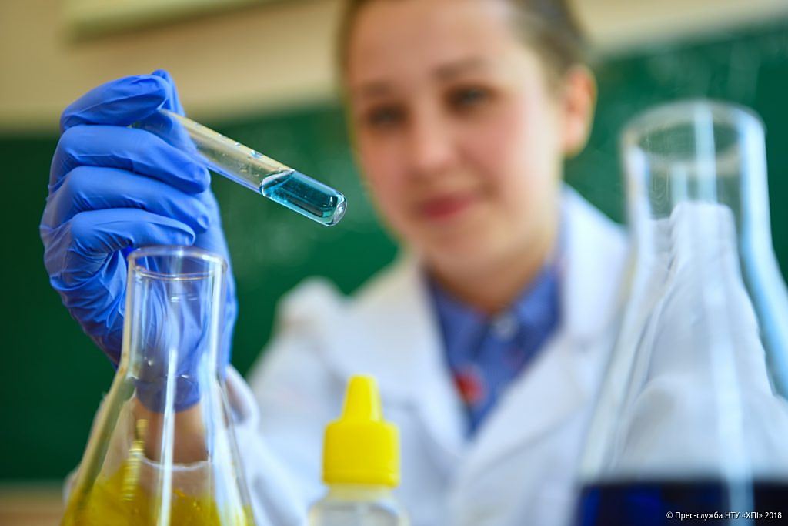

Людську діяльність, спрямовану на вивчення властивостей об’єктів навко-лишнього світу та їх зв’язків з іншими об’єктами, називають дослідженням.

Slide 5
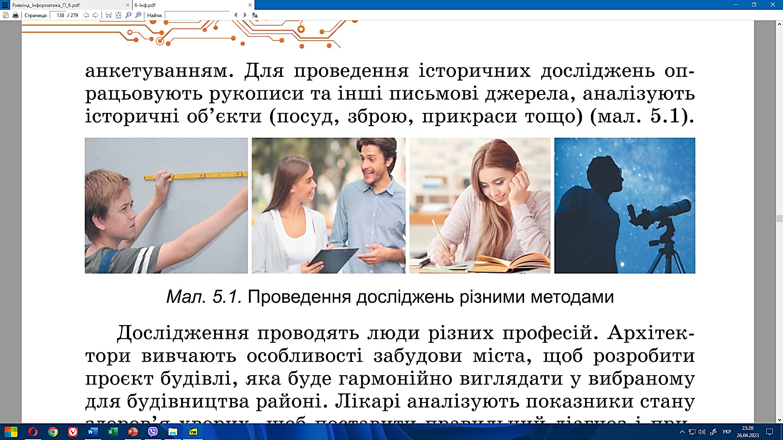
Досліджувати об’єкти можна різними методами. Для до­слідження часто використовують спостереження та вимірю­вання. Суспільну думку дізнаються усним опитуванням та анкетуванням. Для проведення історичних досліджень оп­рацьовують рукописи та інші письмові джерела, аналізують історичні об’єкти.

Slide 6
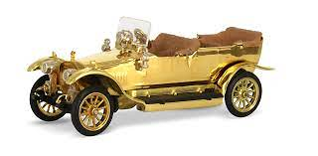
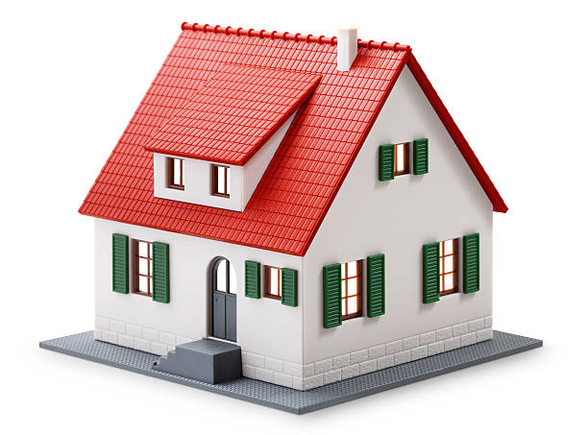
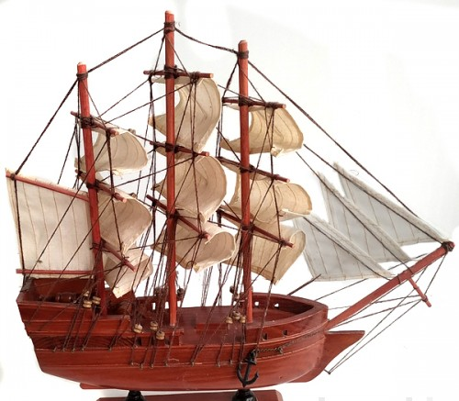
Якщо об’єкт має багато різноманітних властивостей, то виділяють суттєві для дослідження властивості та створю­ють його модель, яка обов’язково має ці властивості. Інші властивості, несуттєві для даного дослідження, у моделі мо­
жуть бути відсутні.

Slide 7
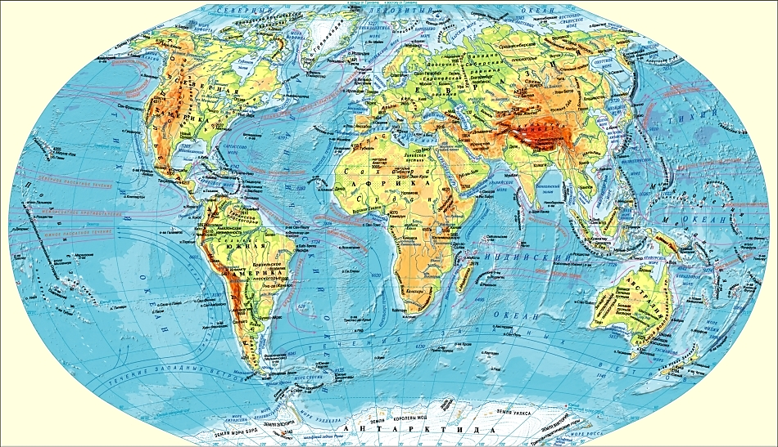
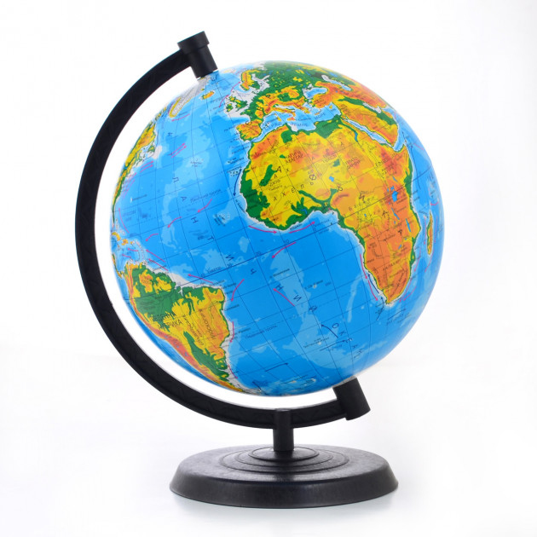
Для дослідження властивостей об’єкта можна використовувати різні моделі. Наприклад, ви користуєтесь різ­ними моделями Землі для дослідження поло-ження об’єктів на земній кулі – глобусом і картою.

Slide 8

Повну презентацію дивіться у відеоуроці
інформатика
6
Перейти на Ютуб-канал «Дистанційне навчання»

